Slide 1
データを武器に変える！
模擬店の売上分析
R８ １年次 第3回SA

Slide 2
探究には「疑うこと」と「○○○○○」が大事

Slide 3
探究には「疑うこと」と「エビデンス」が大事

Slide 4
「エビデンス」
･･･誰が見ても否定できない
客観的事実
→データを使いこなせるようになりましょう

Slide 5
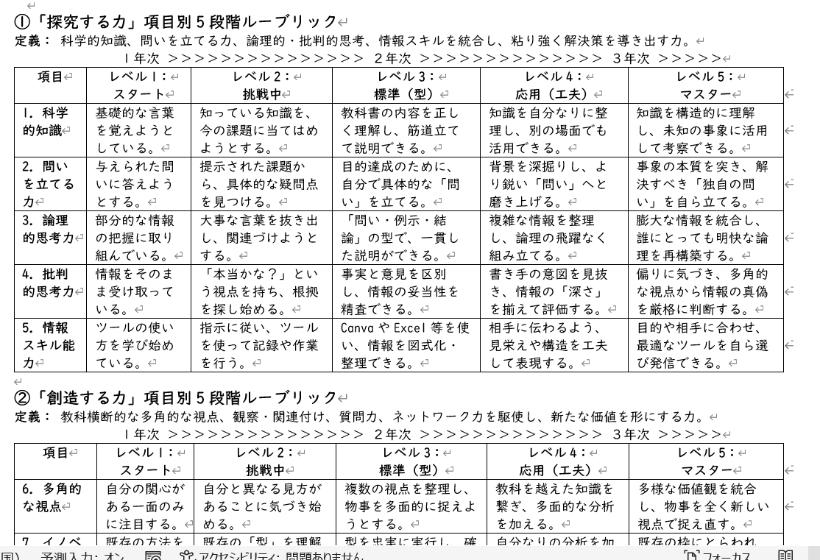

Slide 6
富西文化祭 模擬店「富西ショップ」売上管理表
商品名 | 午前（個数） | 昼（個数） | 午後（個数） | 合計売上 | 1時間平均
焼きそば | 15 | 45 | 10 | (SUM) | (AVERAGE)
ジュース | 30 | 50 | 40 | (SUM) | (AVERAGE)
チョコバナナ | 10 | 25 | 15 | (SUM) | (AVERAGE)
ポップコーン | 5 | 15 | 10 | (SUM) | (AVERAGE)

Slide 7
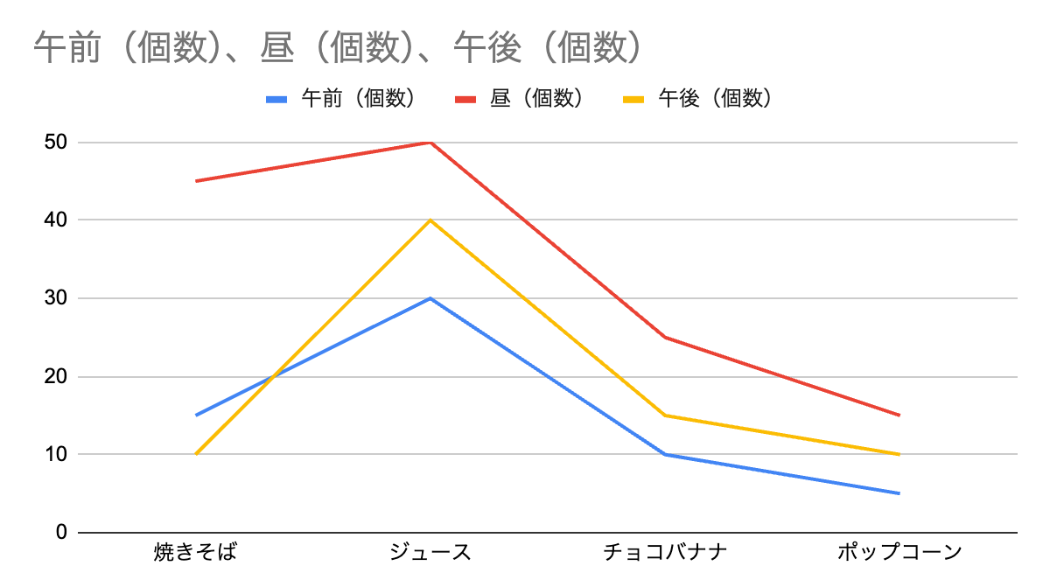
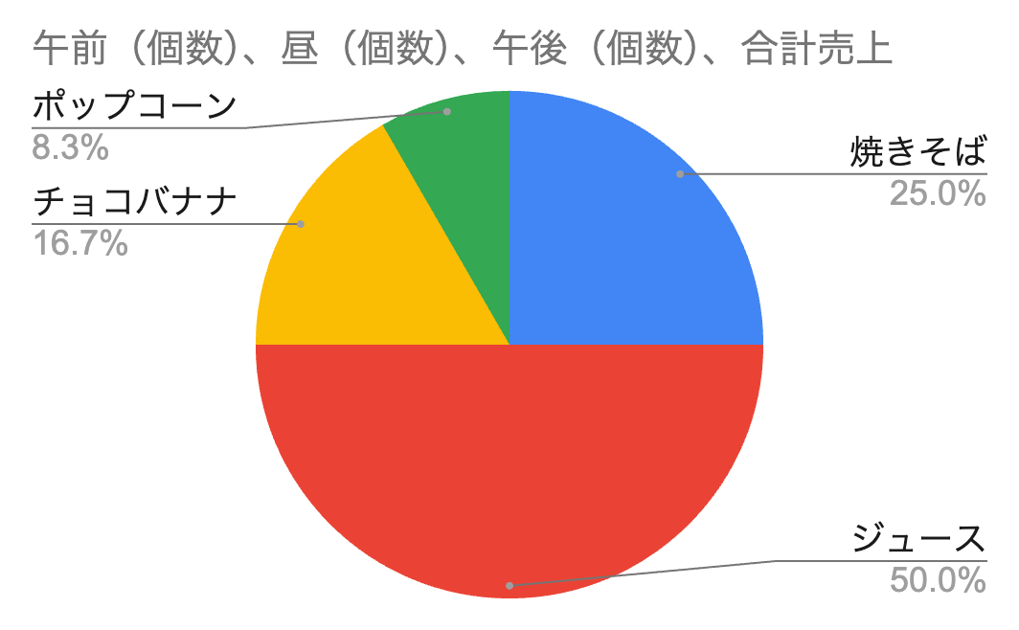
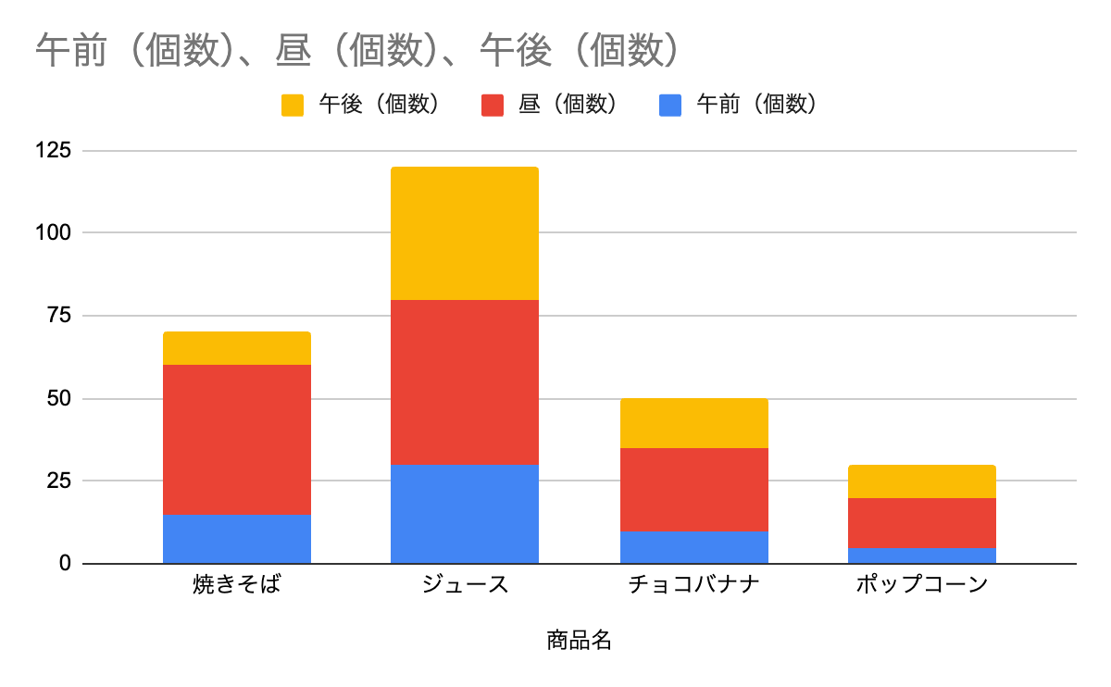
「富西ショップ」売上をグラフにすると…

Slide 8
割合を知りたい場合：
全体の売上における各商品の占める比率を見るなら「円グラフ」

Slide 9
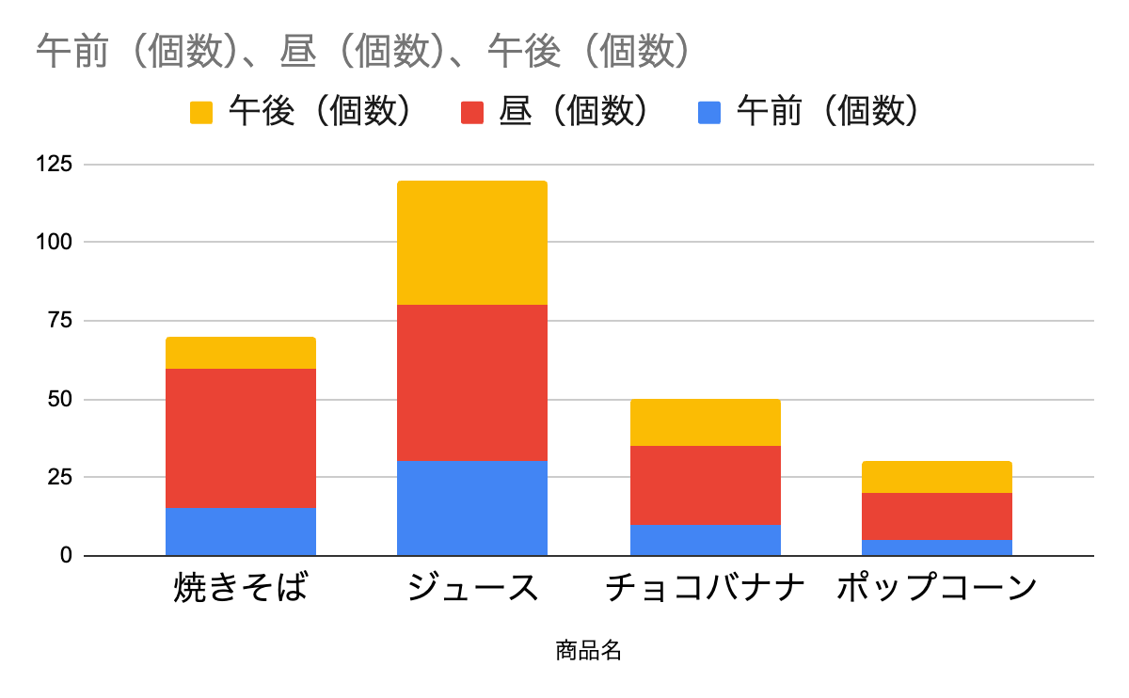
比較したい場合：
焼きそばとポップコーンの売れ行きを比べるなら
「棒グラフ」

Slide 10
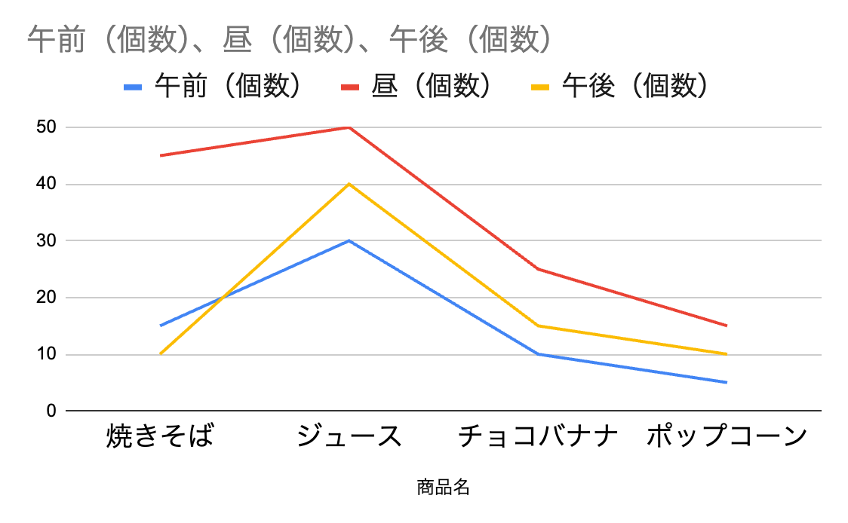
推移を見たい場合：
午前・昼・午後での変化を見るなら「折れ線グラフ」

